Slide 1
设计模式 Design Patterns

Slide 2
概述
导致重新设计的一般原因
通过显式指定一个类来创建对象
对特殊操作的依赖
对硬件和软件平台的依赖
对对象表示和实现的依赖
对算法的依赖
紧耦合
通过生成子类来扩充功能
不能方便地对类进行修改

Slide 3
概述
可复用模式
创建和使用
实现类
框架使用者
继承
使用
使用
基类、接口
可复用框架

Slide 4
概述
什么是设计模式
设计模式是对被用来在特定场景下解决一般设计问题的类和相互通信的对象的描述。
每一个模式描述了一个在我们周围不断重复发生的问题，以及该问题的解决方案的核心。这样，你就能一次又一次地使用该方案而不必做重复劳动。
设计模式的内容
模式名称 Pattern name
问题 Problem
解决方案 Solution
效果 Consequences

Slide 5
概述
设计模式编目
范围 | 目的
 | 创建型 | 结构型 | 行为型
类 | Factory Method | Adapter | Interpreter Template Method
对象 | Abstract Factory Builder Prototype Singleton | Adapter Bridge Composite Decorator Facade Flyweight Proxy | Chain of Responsibility Command Iterator Mediator Memento Observer State Strategy Visitor

Slide 6
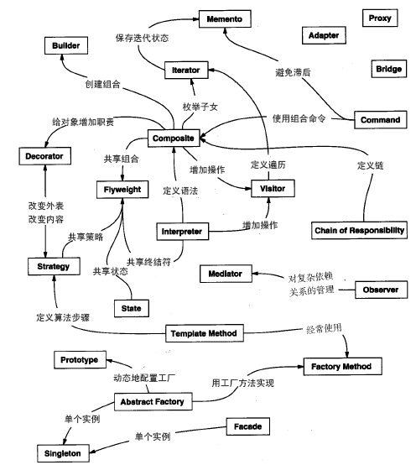
设计模式之间的关系

Slide 7

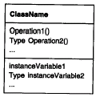
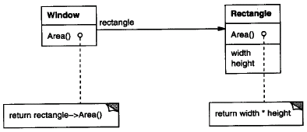

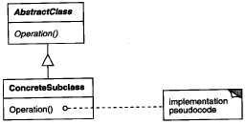
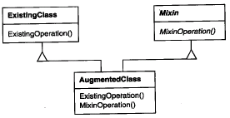

概述
OMT表示法
实例化
包含
类
聚合/相识
继承
抽象继承与派生实现
多重继承（混入类）

Slide 8
创建型模式
创建型模式的目的
使系统独立于如何创建、组合和表示对象。
类创建型模式使用继承改变被实例化的类。
对象创建型模式将实例化委托给另一个对象。
Abstract Factory
Builder
Factory Method
Prototype
Singleton
Notes:
通过创建型模式将系统使用哪些具体的类的信息封装起来，
并隐藏这些类的实例是如何被创建和组合在一起的。
系统对于这些对象所知的仅是其接口。
创建型模式对于对象创建的What/Who/When/How提供了很大的灵活性。

Slide 9
创建型模式
Factory Method（工厂方法）
类创建型模式
意图
定义一个用于创建对象的接口，让子类决定实例化哪一个类。Factory Method使一个类的实例化延迟到其子类。
适用性
当一个类不知道它所必须创建的对象的类的时候。
当一个类希望由它的子类来指定它所创建的对象的时候。
当类将创建对象的职责委托给多个帮助子类中的某一个，并且你希望将哪一个帮助子类是代理者这一信息局部化的时候。

Slide 10
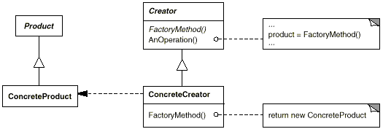
创建型模式
Factory Method（工厂方法）

Slide 11
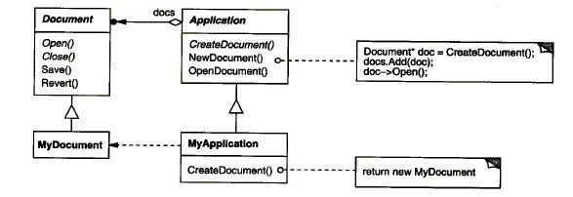
创建型模式
Factory Method

Slide 12
创建型模式
Factory Method（工厂方法）
class Creator
{
public:
virtual Product *CreateProduct() = 0;
};
template <class TheProduct>
class StandardCreator : public Creator
{
public:
virtual Product *CreateProduct();
};
template <class TheProduct>
Product *StandardCreator<TheProduct>::CreateProduct()
{
return new TheProduct;
}
class MyProduct : public Product
{
...
};
StandardCreator<MyProduct> mycreator;

Slide 13
创建型模式
Factory Method（工厂方法）
效果
用工厂方法在类中创建对象比直接创建更灵活，子类可以提供对象的扩展版本。
连接平行的类层次，将哪些类应一同工作的信息局部化。
实现
Creator可以只声明工厂方法，也可以提供缺省的实现。
可以通过参数化工厂方法创建多种产品。
C++中工厂方法都是虚函数，因此不要在构造函数中调用工厂方法。
可以使用模板以避免创建子类。
可采用适当的命名约定说明正在使用工厂方法。

Slide 14
创建型模式
Abstract Factory（抽象工厂）
对象创建型模式
意图
提供一个创建一系列相关或相互依赖对象的接口，而无需指定它们具体的类。
适用性
一个系统要独立于它的产品的创建、组合和表示时。
一个系统要用多个产品系列中的一个来配置时。
要强调一系列相关的产品对象的设计以便进行联合使用时。
提供一个产品类库，而只想显示它们的接口而不是实现时。

Slide 15
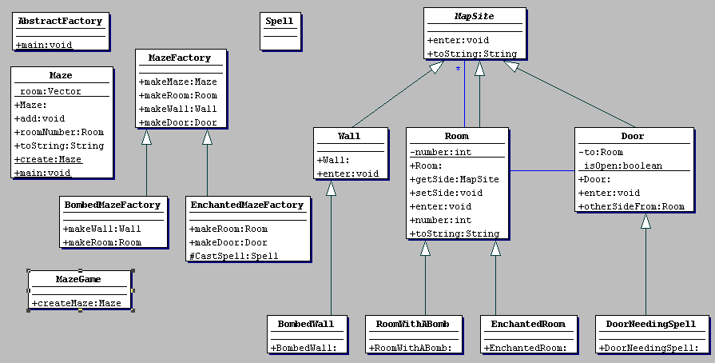
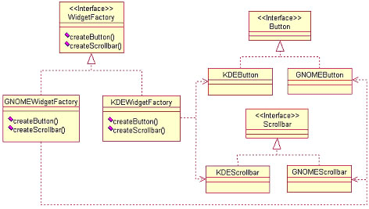
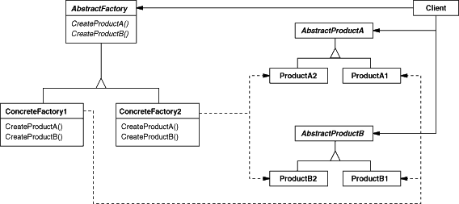
创建型模式
Abstract Factory（抽象工厂）

Slide 16
创建型模式
Abstract Factory（抽象工厂）
class MazeGame
{
public:
Maze *createMaze(MazeFactory *factory)
{ //object as a parameter to use to create rooms, walls, and doors,
Maze *maze=factory.makeMaze();
Room *room1=factory.makeRoom(1);
Room *room2=factory.makeRoom(2);
Door *door=factory.makeDoor(room1, room2);
maze->add(room1);
maze->add(room2);
room1->setSide(Direction.north,factory.makeWall());
room1->setSide(Direction.south,factory.makeWall());
room1->setSide(Direction.east,door);
room1->setSide(Direction.west,factory.makeWall());
room2->setSide(Direction.north,factory.makeWall());
room2->setSide(Direction.south,factory.makeWall());
room2->setSide(Direction.east,factory.makeWall());
room2->setSide(Direction.west,door);
return maze;
}
}
int Application()
{
Maze *maze;
MazeGame *game;
game=new MazeGame();
// make game with standard parts
maze=game->createMaze(new MazeFactory());
Output(maze);
// change the classes of rooms, walls, and doors by passing a different parameter
maze=game->createMaze(new BombedMazeFactory());
Output(maze);
// change the classes of rooms, walls, and doors by passing a different parameter
maze=game->createMaze(new EnchantedMazeFactory());
Output(maze);
....
}
class MazeFactory
{
public:
Maze *makeMaze() { return new Maze(); }
Room *makeRoom(int number) { return new Room(number); }
Wall *makeWall() { return new Wall(); }
Door *makeDoor(Room *room1,Room *room2) { return new Door(room1,room2); }
};
class BombedMazeFactory : public MazeFactory
{
public:
Wall *makeWall() { return new BombedWall(); }
Room *makeRoom(int n) { return new RoomWithABomb(n); }
}
class EnchantedMazeFactory : public MazeFactory
{
public:
Room *makeRoom(int n) { return new EnchantedRoom(n,CastSpell()); }
Door *makeDoor(Room *r1,Room *r2) { return new DoorNeedingSpell(r1,r2); }
}

Slide 17
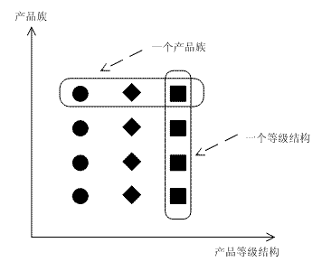
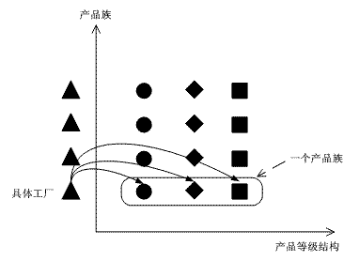
创建型模式
Abstract Factory（抽象工厂）

Slide 18
创建型模式
Abstract Factory（抽象工厂）
效果
由工厂封装产品对象的创建，将客户与类的实现分离。
易于交换产品系列。
有利于产品的一致性。
难以支持新种类的产品。
实现
通常可以将工厂作为Singleton。
Abstract Factory声明创建产品的接口，由工厂子类负责创建产品，通常为每个产品定义一个工厂方法。
一种更灵活但不太安全的设计是以参数方式创建对象。

Slide 19
创建型模式
Builder（生成器）
对象创建型模式
意图
将一个复杂对象的构建与它的表示分离，使得同样的构建过程可以创建不同的表示。
适用性
当创建复杂对象的算法应该独立于该对象的组成部分以及它们的装配方式时。
当构造过程必须允许被构造的对象有不同的表示时。

Slide 20
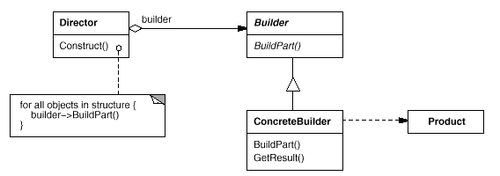
创建型模式
Builder（生成器）

Slide 21
创建型模式
Builder（生成器）

Slide 22
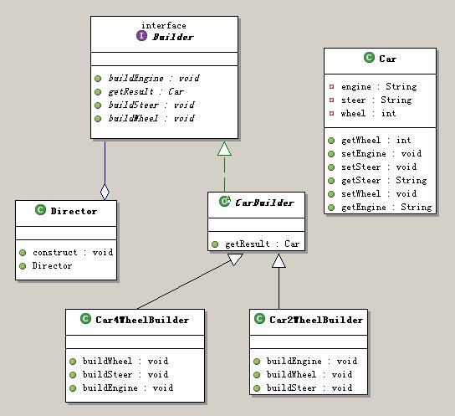
创建型模式
Builder（生成器）
class ConcreteBuilder : public Builder
{
Part partA, partB, partC;
public: void buildPartA() { //这里是具体如何构建partA的代码 } void buildPartB() { //这里是具体如何构建partB的代码 } void buildPartC() { //这里是具体如何构建partB的代码 } Product *getResult() { //返回最后组装成品结果 } };
class Builder
{
//创建部件A 比如创建汽车车轮 void buildPartA(); //创建部件B 比如创建汽车方向盘 void buildPartB(); //创建部件C 比如创建汽车发动机 void buildPartC(); //返回最后组装成品结果 (返回最后装配好的汽车) //成品的组装过程不在这里进行,而是转移到下面的Director类中进行. //从而实现了解耦过程和部件 Product *getResult();
};
class Director
{
private Builder *m_builder;
public Director( Builder *builder ){ m_builder = builder; } // 将部件partA partB partC最后组成复杂对象 //这里是将车轮 方向盘和发动机组装成汽车的过程 public void construct() { builder->buildPartA(); builder->buildPartB(); builder->buildPartC();
}
};
ConcreteBuilder builder; Director director( &builder ); director.construct(); Product *product = builder.getResult();

Slide 23
创建型模式
Builder（生成器）
效果
可以改变一个产品的内部表示。
将构造代码和表示代码分开。
可以对构造过程进行更精细的控制。
实现
Builder类接口应足够普遍。
产品通常不需要有公共抽象类。
Builder中通常缺省方法为空。

Slide 24
创建型模式
Prototype（原型）
对象创建型模式
意图
用原型实例指定创建对象的种类，并且通过拷贝这些原型创建新的对象。
适用性
当要实例化的类是在运行时刻指定时，例如，通过动态装载；
或者为了避免创建一个与产品类层次平行的工厂类层次时；
或者当一个类的实例只能有几个不同状态组合中的一种时。
建立相应数目的原型并克隆它们可能比每次用合适的状态手工实例化该类更方便一些。

Slide 25
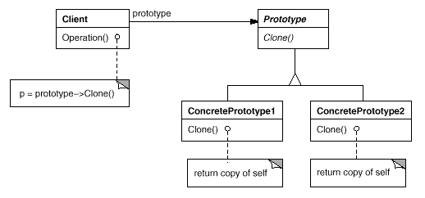
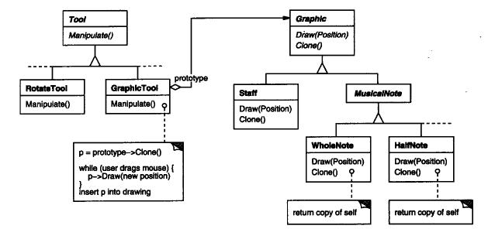
创建型模式
Prototype（原型）

Slide 26
创建型模式
Prototype（原型）
效果
可在运行时刻增加和删除产品。
可以通过改变值来指定新产品。
可以通过改变结构来指定新对象。
减少了子类的构造。
可以用类动态配置应用。
实现
使用一个原型管理器；
实现克隆操作（浅拷贝和深拷贝）；
初始化克隆对象；

Slide 27
创建型模式
Singleton（单件）
对象创建型模式
意图
保证一个类仅有一个实例，并提供一个访问它的全局访问点。
适用性
当类只能有一个实例而且客户可以从一个众所周知的访问点访问它时。
当这个唯一实例应该是通过子类化可扩展的，并且客户应该无需更改代码就能使用一个扩展的实例时。

Slide 28
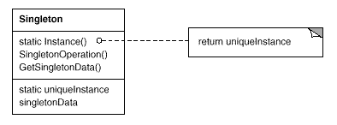
创建型模式
Singleton（单件）

Slide 29
创建型模式
Singleton（单件）
在C++中实现Singleton模式要注意的问题：
保证只有一个对象实例被创建，保证使用者不能通过声明对象、分配对象、拷贝对象等方式来创建对象。
考虑对象实例何时、由谁来释放，必要时可以采用智能指针实现自动维护。
考虑是否允许派生、如何选择创建哪一个派生类的对象实例。
class Singleton
{
public:
static Singleton *Instance();
protected:
Singleton();
Singleton(const Singleton &);
private:
static Singleton *_instance;
};

Slide 30
结构型模式
结构型模式的目的
结构型模式涉及到如何组合类和对象以获得更大的结构。
结构型类模式采用继承机制来组合接口或实现。
结构型对象模式描述了如何对一些对象进行组合实现新功能，并可以在运行时刻改变对象组合关系的一些方法。
Adapter
Bridge
Composite
Decorator
Facade
Flyweight
Proxy

Slide 31
结构型模式
Adapter（适配器）
类/对象结构型模式
意图
将一个类的接口转换成客户希望的另外一个接口，使得原本由于接口不兼容而不能一起工作的那些类可以一起工作。
适用性
你想使用一个已经存在的类，而它的接口不符合你的需求。
你想创建一个可以复用的类，该类可以与其他不相关的类或不可预见的类（即那些接口可能不一定兼容的类）协同工作。
（仅适用于对象Adapter）你想使用一些已经存在的子类，但是不可能对每一个都进行子类化以匹配它们的接口。对象适配器可以适配它的父类接口。

Slide 32
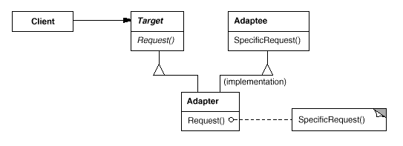
结构型模式
Adapter（类适配器）

Slide 33
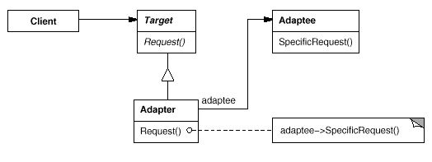
结构型模式
Adapter（对象适配器）

Slide 34
结构型模式
Adapter（适配器）
类适配器
Adapter类可以重定义Adaptee的部分行为；
Adapter类中不需要额外的Adaptee指针；
Adapter类不能匹配Adaptee的子类；
对象适配器
允许Adapter与多个Adaptee甚至其子类一起工作；
重定义Adaptee的行为需要生成Adaptee的子类，并引用其子类对象；

Slide 35
结构型模式
Bridge（桥接）
对象结构型模式
意图
将抽象部分与它的实现部分分离，使它们都可以独立地变化。
适用性
不希望在抽象和它的实现部分之间有一个固定的绑定关系。
类的抽象以及它的实现都应该可以通过生成子类的方法加以扩充。
对一个抽象的实现部分的修改应对客户不产生影响，即客户的代码不必重新编译。
（C++）你想对客户完全隐藏抽象的实现部分。
有许多子类要生成。这样一种类层次结构说明你必须将一个对象分解成两个部分。
你想在多个对象间共享实现（可能使用引用计数），但同时要求客户并不知道这一点。

Slide 36
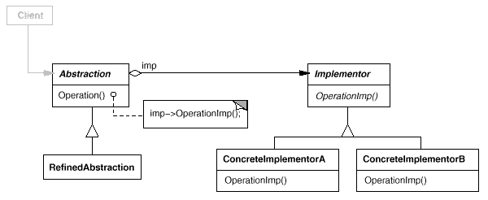
结构型模式
Bridge（桥接）

Slide 37
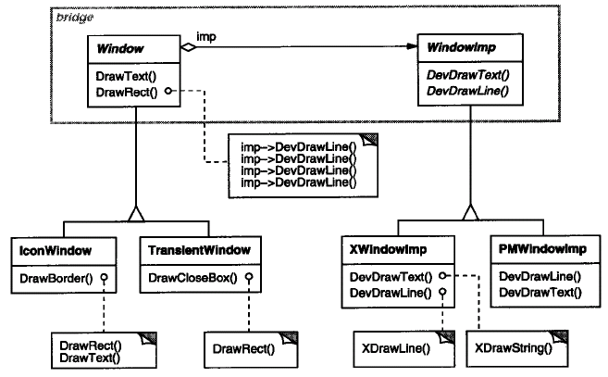
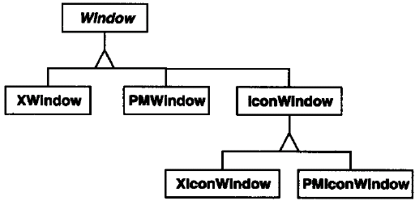
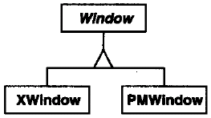
结构型模式
Bridge（桥接）

Slide 38
结构型模式
Bridge（桥接）
效果
分离了接口及其实现部分。
提高了可扩充性。
实现了细节对客户透明。
实现
当仅有一个Implementor时不须创建抽象Implementor。
如何创建正确的Implementor对象。
共享Implementor对象。
在C++中可以采用多重继承将抽象接口和实现结合起来。

Slide 39
结构型模式
Composite（组合）
对象结构型模式
意图
将对象组合成树形结构以表示“部分-整体”的层次结构。Composite使得用户对单个对象和组合对象的使用具有一致性。
适用性
你想表示对象的部分-整体层次结构。
你希望用户忽略组合对象与单个对象的不同，用户将统一地使用组合结构中的所有对象。

Slide 40
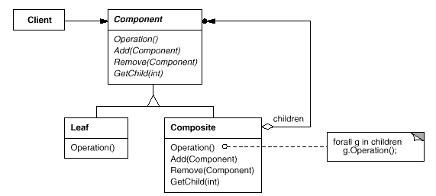
结构型模式
Composite（组合）

Slide 41
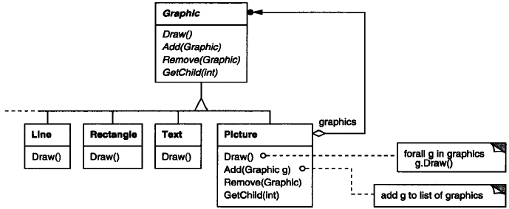
结构型模式
Composite（组合）

Slide 42
结构型模式
Decorator（装饰）
对象结构型模式
意图
动态地给一个对象添加一些额外的职责。就增加功能来说，Decorator模式相比生成子类更为灵活。
适用性
在不影响其他对象的情况下，以动态、透明的方式给单个对象添加职责。
处理那些可以撤消的职责。
当不能采用生成子类的方法进行扩充时。一种情况是，可能有大量独立的扩展，为支持每一种组合将产生大量的子类，使得子类数目呈爆炸性增长。另一种情况可能是因为类定义被隐藏，或类定义不能用于生成子类。

Slide 43
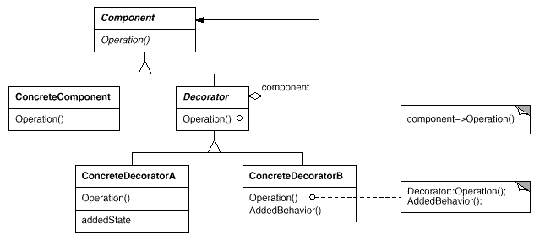
结构型模式
Decorator（装饰）

Slide 44
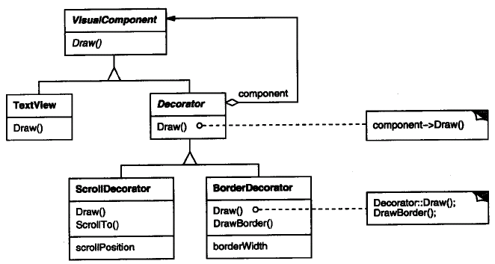
结构型模式
Decorator（装饰）

Slide 45
结构型模式
Decorator（装饰）
效果
Decorator比静态继承更灵活；
Decorator避免在层次结构高层的类中有太多的特征；
Decorator不等同于它所装饰的对象；
可能产生很多小对象；
实现
装饰对象应与被装饰组件保持一致的接口，即组件的所有装饰实现类拥有相同的父类；
当只有一个装饰实现类时，可省略装饰抽象类；
组件与装饰拥有相同父类，应保持该父类的简单性；
装饰可以用于改变组件的外观，而不能改变组件的内核；

Slide 46
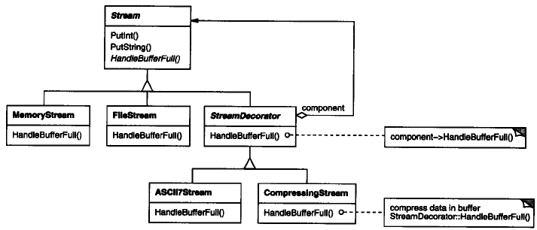
结构型模式
Decorator（装饰）

Slide 47
结构型模式
Facade（外观）
对象结构型模式
意图
为子系统中的一组接口提供一个一致的界面，Facade模式定义了一个高层接口，这个接口使得这一子系统更加容易使用。
适用性
为一个复杂子系统提供一个简单接口，需要更多的可定制性的用户可以越过Facade层。
当客户程序与抽象类的实现部分之间存在着很大的依赖性时，引入Facade将这个子系统与客户以及其他的子系统分离，可以提高子系统的独立性和可移植性。
在构建一个层次结构的子系统时，使用Facade模式定义子系统中每层的入口点。让相互依赖的子系统之间仅通过Facade进行通讯，可以简化它们之间的依赖关系。

Slide 48
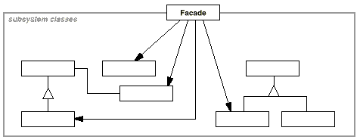
结构型模式
Facade（外观）

Slide 49
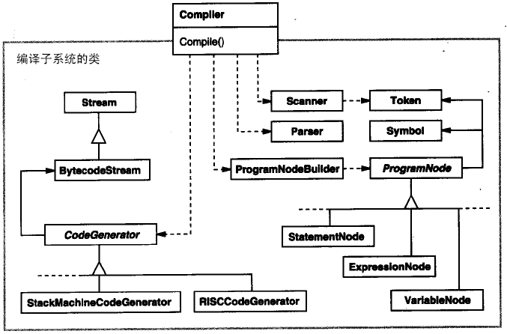
结构型模式
Facade（外观）

Slide 50
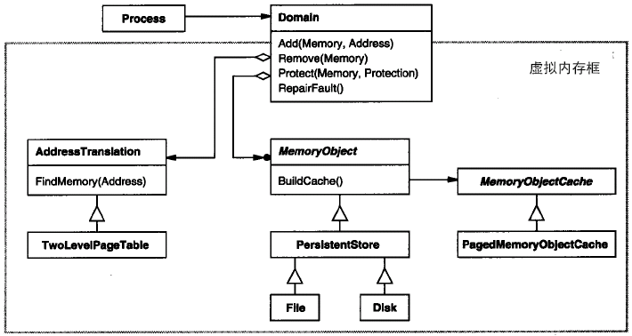
结构型模式
Facade（外观）

Slide 51
结构型模式
Flyweight（享元）
对象结构型模式
意图
运用共享技术有效地支持大量细粒度的对象。
适用性
应用程序使用了大量的对象，造成很大的存储开销。
对象的大多数状态都可变为外部状态。
如果删除对象的外部状态，那么可以用相对较少的共享对象取代很多组对象。
应用程序不依赖于对象标识。由于Flyweight对象可以被共享，对于概念上明显有别的对象，标识测试将返回真值。

Slide 52
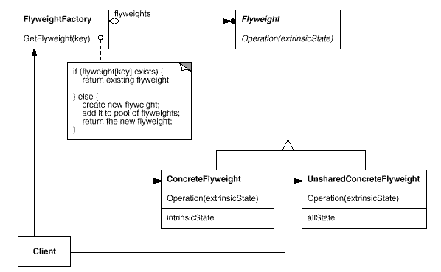
结构型模式
Flyweight（享元）

Slide 53
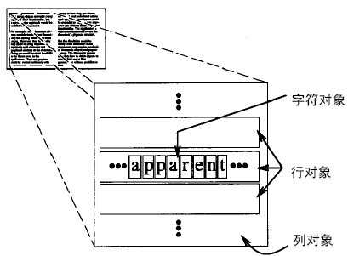
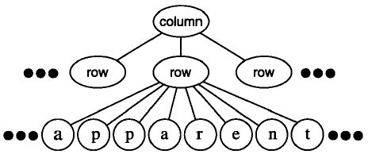
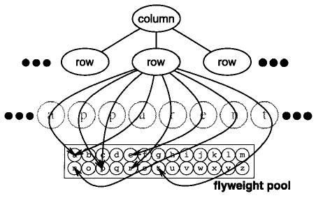
结构型模式
Flyweight（享元）

Slide 54
结构型模式
Proxy（代理）
对象结构型模式
意图
为其他对象提供一种代理以控制对这个对象的访问。
适用性
在需要用比较通用和复杂的对象指针代替简单的指针的时候，使用Proxy模式。
1)远程代理（Remote Proxy）为一个对象在不同的地址空间提供局部代表。
2)虚代理（Virtual Proxy）根据需要创建开销很大的对象。
3)保护代理（Protection Proxy）控制对原始对象的访问。
4)智能引用（Smart Reference）取代了简单的指针，它在访问对象时执行一些附加操作。
Notes:
智能引用的典型用途包括：
对指向实际对象的引用计数，这样当该对象没有引用时，可以自动释放它(也称为SmartPointers[Ede92])。
当第一次引用一个持久对象时，将它装入内存。
在访问一个实际对象前，检查是否已经锁定了它，以确保其他对象不能改变它。

Slide 55
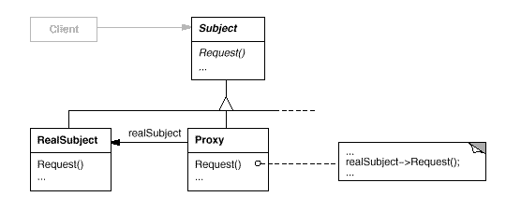
结构型模式
Proxy（代理）

Slide 56
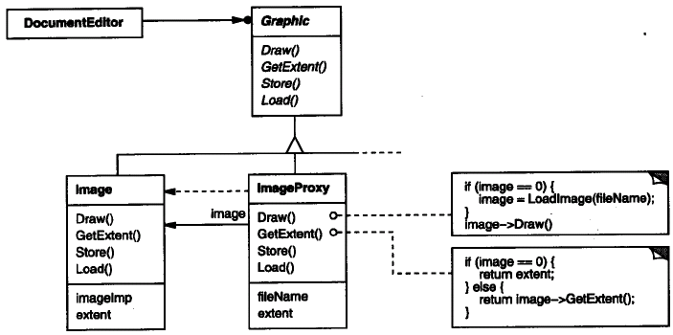
结构型模式
Proxy（代理）

Slide 57
结构型模式
结构型模式的讨论
Adapter和Bridge都涉及到从自身以外的接口向另一对象发送请求，Adapter是为了解决两个接口不匹配，Bridge则是对抽象接口与其实现部分进行桥接。Adapter通常在类设计好之后实施，Bridge则在类设计之前实施。
Adapter使两个已经存在的接口协同工作，并不定义新的接口，而Facade则定义了一个新的接口。
Composite和Decorator都是基于递归组合来组织可变数目的对象，但Composite的目的是使多个相关对象能够被当作一个对象来处理，Decorator的目的则是不需要生成子类即可给对象添加职责。
Decorator和Proxy都描述了为对象提供间接引用，但Proxy不能动态地添加或分离性质，也不是为递归组合而设计的，是由实体完成关键功能，Proxy控制其访问，而Decorator则是在组件基本功能之外完成附加的功能。

Slide 58
行为模式
行为模式的目的
行为模式涉及到算法和对象间职责的分配。
行为模式描述对象或类之间的通信模式，刻划了在运行时难以跟踪的复杂的控制流。
Chain of Responsibility
Observer
Command
State
Interpreter
Strategy
Iterator
Template Method
Mediator
Visitor
Memento

Slide 59
行为模式
Chain of Responsibility（响应链）
对象行为模式
意图
使多个对象都有机会处理请求，从而避免请求的发送者和接收者之间的耦合关系。将这些对象连成一条链，并沿着这条链传递该请求，直到有一个对象处理它为止。
适用性
有多个对象可以处理一个请求，哪个对象处理该请求在运行时刻自动确定。
在不明确指定接收者的情况下，向多个对象中的一个提交一个请求。
可处理一个请求的对象集合应被动态指定。

Slide 60
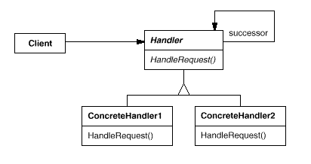
行为模式
Chain of Responsibility（响应链）

Slide 61
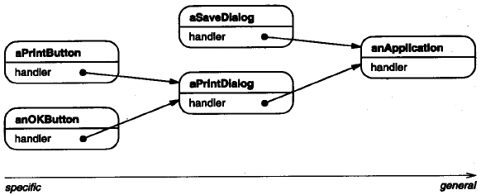
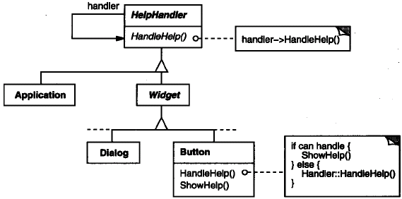
行为模式
Chain of Reponsibility（响应链）

Slide 62
行为模式
Chain of Reponsibility（响应链）
效果
降低了对象间的耦合度。
增强了给对象分配响应（职责）的灵活性。
不保证请求被响应。
实现
后续链的实现
请求的表示：硬编码方式或请求码方式

Slide 63
行为模式
Command（命令）
对象行为模式
意图
将一个请求封装为一个对象，从而使你可用不同的请求对客户进行参数化； 对请求排队或记录请求日志，以及支持可撤消的操作。
适用性
抽象出待执行的动作以参数化某对象。Command模式是回调机制的一个面向对象的替代品。
在不同的时刻指定、排列和执行请求。
支持取消操作。
支持修改日志，这样当系统崩溃时，这些修改可以被重做一遍。
用构建在原语操作上的高层操作构造一个系统。

Slide 64
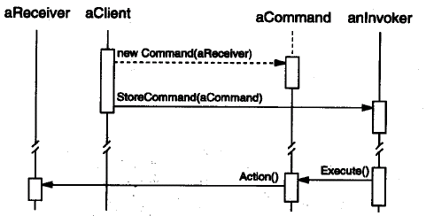
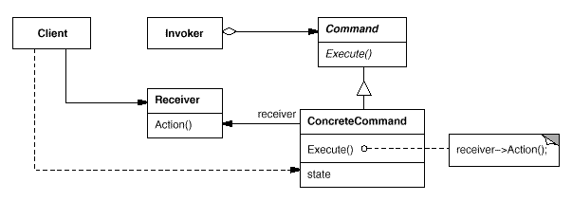
行为模式
Command（命令）

Slide 65
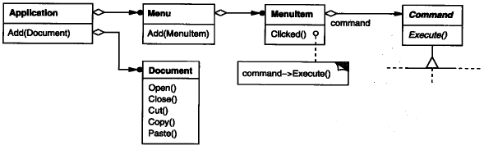
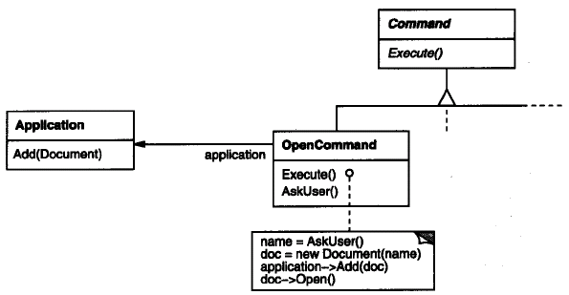
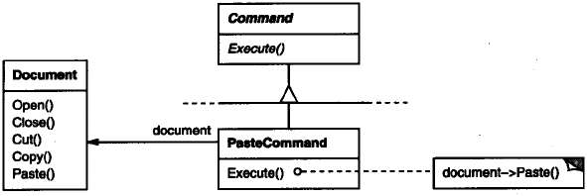
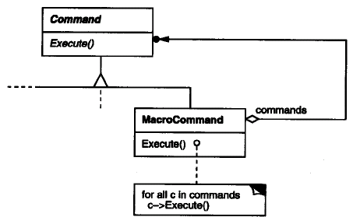
行为模式
Command（行为）

Slide 66
行为模式
Command（命令）
效果
将调用操作的对象与实现操作的对象解耦。
Command对象也可以被操纵和扩展。
可以将多个Command装配成一个复合Command。
无需改变已有的类，可以容易地增加新Command。
实现
Command对象的智能程度。
对Undo和Redo的支持。
避免Undo操作过程中的错误积累。
在C++中可以用模板来实现简单的Command类。

Slide 67
行为模式
Interpreter（解释器）
类行为模式
意图
根据语言的文法，定义一个解释器，用来解释语言中的句子。
适用性
当有一个语言需要解释执行，并且该语言中的句子可以表示为一个抽象语法树时。 当满足以下情况时，解释器模式的效果最好：
文法简单。
效率不是一个关键问题。

Slide 68
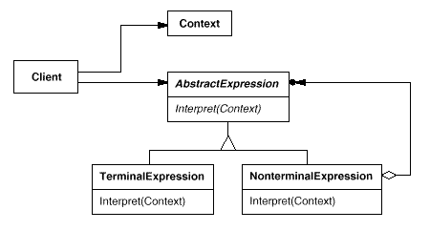
行为模式
Interpreter（解释器）

Slide 69
行为模式
Interpreter（解释器）
效果
通过对文法规则类的继承和扩展可以方便地改变和扩展文法。
语法树上各节点类的实现大体相似，易于实现文法。
复杂的文法将难以维护。
可以方便地增加新的解释表达式的方式。
实现
抽象语法树的创建。
定义解释操作。
可以使用Flyweight模式共享终结符。

Slide 70
行为模式
Iterator（迭代器）
对象行为模式
意图
提供一种方法顺序访问一个聚合对象中各个元素, 而又不需暴露该对象的内部表示。
适用性
访问一个聚合对象的内容而无需暴露它的内部表示。
支持对聚合对象的多个和多种遍历。
为遍历不同的聚合结构提供一个统一的接口。

Slide 71
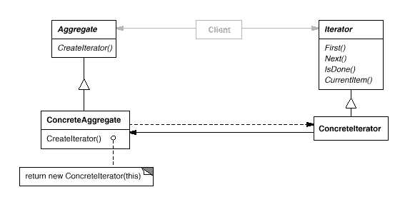
行为模式
Iterator（迭代器）

Slide 72
行为模式
Iterator（迭代器）
效果
支持以不同方式遍历一个聚合。
简化了聚合的接口，聚合不必再提供用于遍历的接口。
在同一个聚合上可以有多个遍历。
实现
谁来控制迭代
谁来提供遍历算法
迭代器的健壮程度
附加的迭代器操作
多态迭代器的管理（堆中分配的迭代器的撤销）
迭代器的特权访问
复合对象上的迭代器
空迭代器

Slide 73
行为模式
Mediator（中介者）
对象行为模式
意图
用一个中介对象来封装一系列的对象交互。中介者使各对象不需要显式地相互引用，从而使其耦合松散，而且可以独立地改变它们之间的交互。
适用性
一组对象以定义良好但是复杂的方式进行通信，产生的相互依赖关系结构混乱且难以理解。
一个对象引用其他很多对象并且直接与这些对象通信，导致难以复用该对象。
想定制一个分布在多个类中的行为，而又不想生成太多的子类。

Slide 74
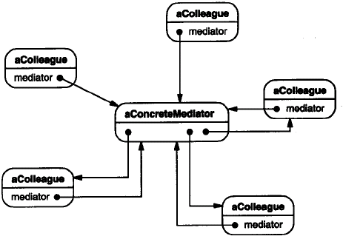
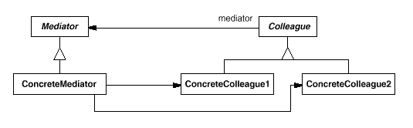
行为模式
Mediator（中介者）

Slide 75




行为模式
Mediator（中介者）

Slide 76
行为模式
Mediator（中介者）
效果
减少了子类的生成，要改变行为只须生成Mediator的子类。
将各Colleague解耦，有利于各Colleague间的松耦合。
用一对多交互代替多对多交互，简化的交互协议。
将对象间的协作关系抽象并封装，使交互关系更清楚。
控制集中化可能导致Mediator的复杂性过高，难以维护。
实现
仅有一个Mediator时，可忽略抽象Mediator类。
Colleague与Mediator间通信的实现。

Slide 77
行为模式
Memento（备忘录）
对象行为模式
意图
在不破坏封装性的前提下，捕获一个对象的内部状态，并在该对象之外保存这个状态。这样以后就可将该对象恢复到原先保存的状态。
适用性
必须保存一个对象在某一个时刻的(部分)状态, 这样以后需要时它才能恢复到先前的状态。
如果一个用接口来让其它对象直接得到这些状态，将会暴露对象的实现细节并破坏对象的封装性。

Slide 78


行为模式
Memento（备忘录）

Slide 79
行为模式
Memento（备忘录）
效果
保持了封装的边界。
将状态交给Client去管理，简化了Originator。
Memento的实现代价可能很高。
需要对窄接口和宽接口的支持。
维护Memento的潜在代价。
实现
窄接口和宽接口的实现。
在Memento创建和撤销顺序可预测时，存储增量式改变。

Slide 80
行为模式
Observer（观察者）
对象行为模式
意图
定义对象间的一种一对多的依赖关系,当一个对象的状态发生改变时，所有依赖于它的对象都得到通知并被自动更新。
适用性
当一个抽象模型有两个方面，其中一个方面依赖于另一方面，将这二者封装在独立的对象中以使它们可以各自独立地改变和复用。
当对一个对象的改变需要同时改变其它对象，而不知道具体有多少对象有待改变。
当一个对象必须通知其它对象，而它又不能假定其它对象是谁。换言之，不希望这些对象是紧密耦合的。

Slide 81


行为模式
Observer（观察者）

Slide 82
行为模式
Observer（观察者）
效果
目标与观察者之间的耦合是抽象和最小的。
支持广播通信，对通知的响应取决于观察者。
可能引起意外的更新。
实现
创建目标与观察者之间的映射。
观察多个目标时，应修改Update使观察者知道发出通知的目标。
Notify的触发。
删除一个目标时，应通知观察者，避免悬挂引用。
发出通知前确保目标状态的稳定。
避免特定于观察者的更新协议——推/拉模型。
可以显式地指定观察者感兴趣的改变。
封装复杂的更新语义。

Slide 83
行为模式
State（状态）
对象行为模式
意图
允许一个对象在其内部状态改变时改变它的行为。对象看起来似乎修改了它的类。
适用性
一个对象的行为取决于它的状态，并且它必须在运行时刻根据状态改变它的行为。
一个操作中含有庞大的多分支的条件语句，且这些分支依赖于该对象的状态。这个状态通常用一个或多个枚举常量表示。通常，有多个操作包含这一相同的条件结构。State模式将每一个条件分支放入一个独立的类中。这使得可以根据对象自身的情况将对象的状态作为一个对象，这一对象可以不依赖于其他对象而独立变化。

Slide 84

行为模式
State（状态）

Slide 85

行为模式
State（状态）

Slide 86
行为模式
State（状态）
效果
将与特定状态相关的行为局部化，将不同状态的行为分割开来。
使得状态转换显式化。
State对象可以被共享。

Slide 87
行为模式
Strategy（策略）
对象行为模式
意图
定义一系列的算法,把它们一个个封装起来, 并且使它们可相互替换。本模式使得算法可独立于使用它的客户而变化。
适用性
许多相关的类仅仅是行为有异。“策略”提供了一种用多个行为中的一个行为来配置一个类的方法。
需要使用一个算法的不同变体。
算法使用客户不应该知道的数据，可使用策略模式以避免暴露复杂的、与算法相关的数据结构。
一个类定义了多种行为，并且这些行为在这个类的操作中以多个条件语句的形式出现，将相关的条件分支移入它们各自的Strategy类中以代替这些条件语句。

Slide 88

行为模式
Strategy（策略）

Slide 89
行为模式
Template Method（模板方法）
类行为模式
意图
定义一个操作中的算法的骨架，而将一些步骤延迟到子类中。Template Method使得子类可以不改变一个算法的结构即可重定义该算法的某些特定步骤。
适用性
一次性实现一个算法的不变的部分，并将可变的行为留给子类来实现。
各子类中公共的行为应被提取出来并集中到一个公共父类中以避免代码重复。这是Opdyke和Johnson所描述过的“重分解以一般化”的一个很好的例子[OJ93]。首先识别现有代码中的不同之处，并且将不同之处分离为新的操作。最后，用一个调用这些新的操作的模板方法来替换这些不同的代码。
控制子类扩展。模板方法只在特定点调用“hook”操作（参见效果一节），这样就只允许在这些点进行扩展。

Slide 90

行为模式
Template Method（模板方法）

Slide 91
行为模式
Visitor（访问者）
对象行为模式
意图
表示一个作用于某对象结构中的各元素的操作。它使你可以在不改变各元素的类的前提下定义作用于这些元素的新操作。
适用性
一个对象结构包含很多类对象，它们有不同的接口，想对这些对象实施一些依赖于其具体类的操作。
需要对一个对象结构中的对象进行很多不同的并且不相关的操作，可以通过Visitor将相关的操作集中起来定义在一个类中。当该对象结构被很多应用共享时，用Visitor模式让每个应用仅包含需要用到的操作。
定义对象结构的类很少改变，但经常需要在此结构上定义新的操作。改变对象结构类需要重定义对所有访问者的接口，这可能需要很大的代价。如果对象结构类经常改变，那么可能还是在这些类中定义这些操作较好。

Slide 92

行为模式
Visitor（访问者）

Slide 93
行为模式
Visitor（访问者）
效果
易于增加新的操作。
集中了相关的操作而分离了无关的操作。
增加新的ConcreteElement类很困难。
可以通过类层次进行访问，不需要元素有共同父类。
累积状态。
破坏封装。

